Slide 1
20191214-20191220王新育
指针部分

Slide 2
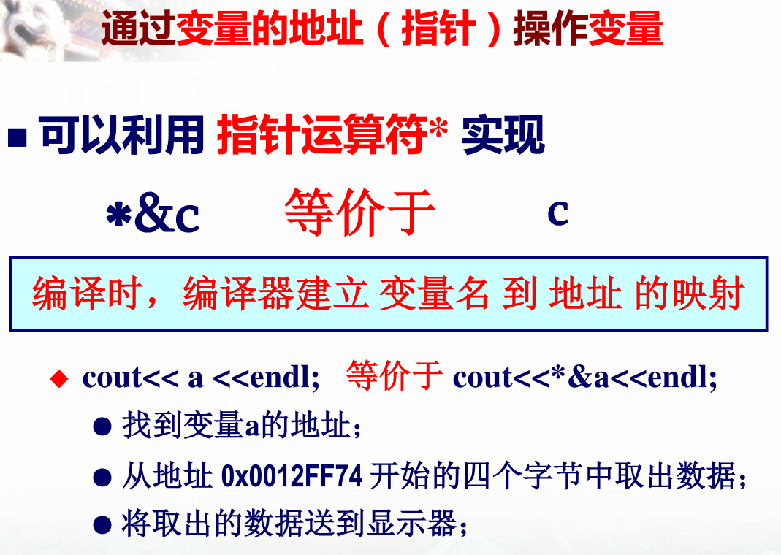
变量的三要素：变量的名字、变量的值、变量的地址。
什么是指针？ 指针：把某个变量的地址称为“指向该变量的指针”。
指针的作用：可以通过资源地址（指针）访问网络资源； 计算机通过变量的地址（指针）操作变量。

Slide 3
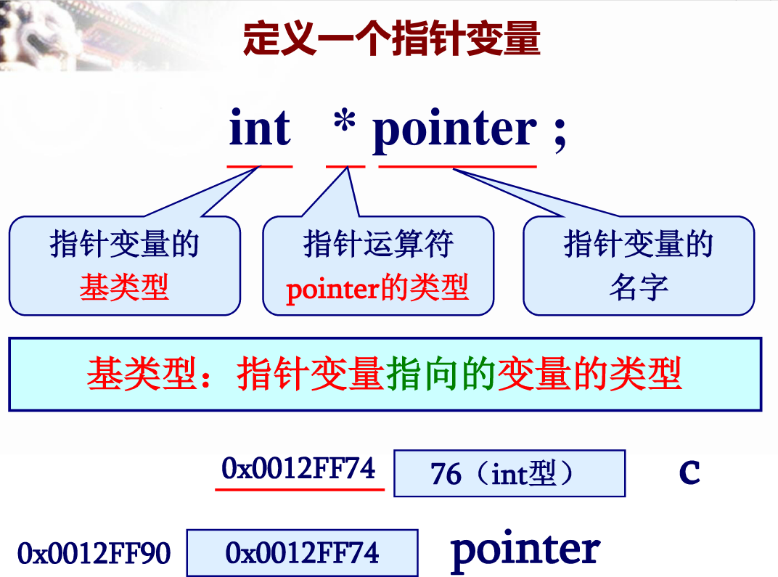
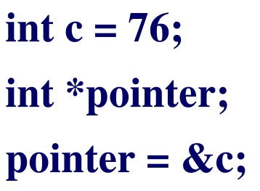
指针变量：专门用于存放指针（某个变量的地址）的变量。
可以将一个变量的地址赋给一个指针变量，赋值后，称该指针变量指向了该变量，例如下图中的pointer指向了变量c。

Slide 4
在书写的时候，注意不要写成pointer=c，因为pointer是存放地址的变量，所以只能用来存放地址。
指针变量的使用：可以利用指针运算符*来实现。例如：
如果：int c=76;
int *pointer=&c;
那么:*pointer 为pointer所指向单元的内容；或者“pointer所指向变量单元的内容是变量c”

Slide 5
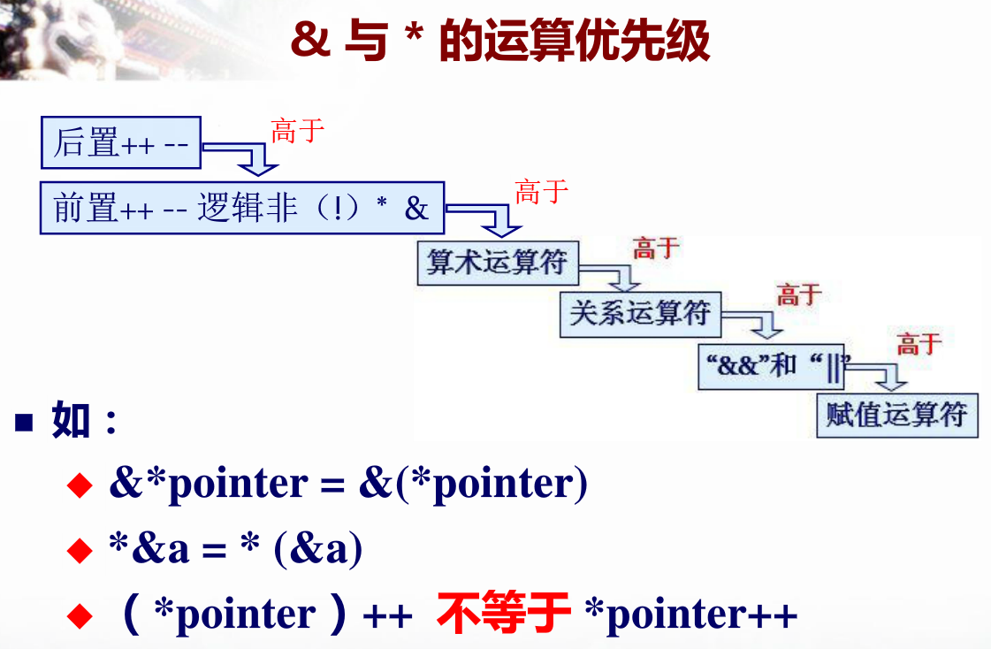

Slide 6
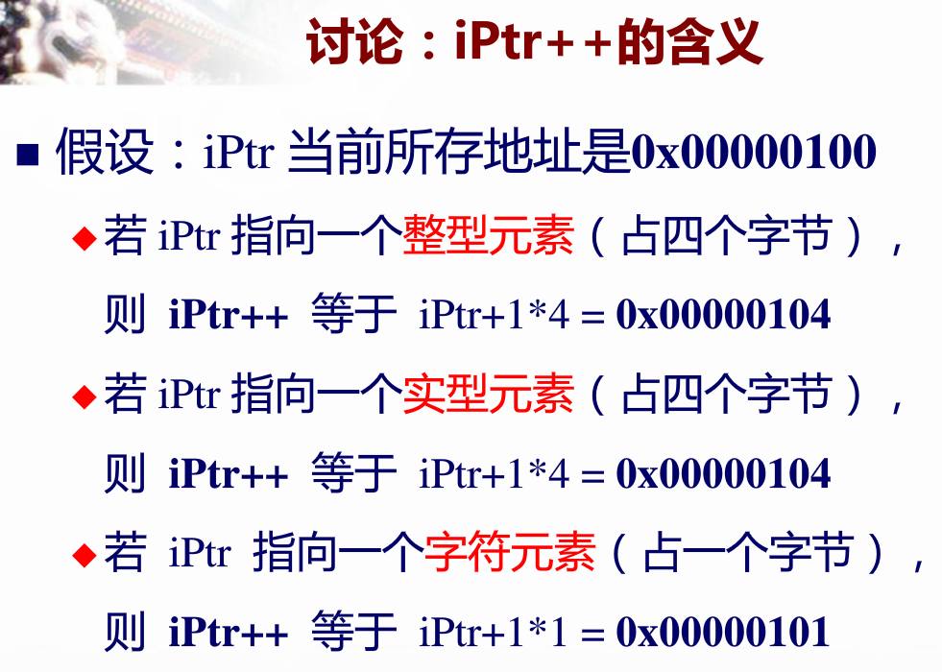

Slide 7
